Slide 1



Slide 2
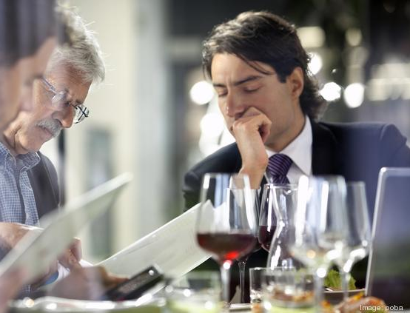

HACK
ANY BUSINESS MEETING
IN 10 SURVIVAL CLASSES
ABSOLUTE BEGINNERS
10 LEZIONI DA 2 ORE
METODO COMUNICATIVO

Slide 3

TRAIN
YOUR ITALIAN
-
MORNING CLASSESS
METODO COMUNICATIVO
BUSINESS ITALIAN
TUTTI I LIVELLI

Slide 4
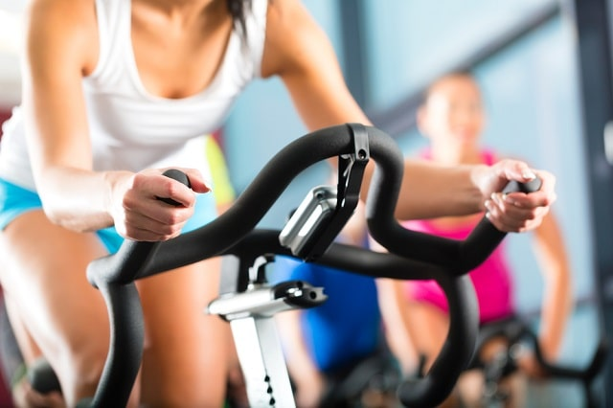
SPIN
YOUR ITALIAN 100 MINUTES PER WEEK
METODO COMUNICATIVO
LEZIONI QUOTIDIANE DI 20 MIN
TUTTI I LIVELLI

Slide 5



L’italiano parlato nei contesti di lavoro, un percorso ideale per tutti i professionisti che desiderano interagire in italiano.
COLLOQUI DI LAVORO E CV
LE RIUNIONI
LE NEGOZIAZIONI
LA CREATIVITA’
ITALIANO: AL LAVORO!
ITALIANO L2/LS (DAL LIVELLO B1). INTERATTIVE, CON SIMULAZIONI MATERIALI AUTENTICI E RIFLESSIONE SULLA LINGUA

Slide 6

Le eccellenze italiane, diventano racconto in questo corso con materiali autentici pensato per rafforzare, allo stesso tempo, la conoscenza linguística e quella culturale.
In un imaginario viaggio per l’Italia, conosceremo le marche piú emblematiche del “made in italy”, ascolteremo i loro creatori, visiteremo laboratori, case, tenute di campagna e uffici all’ avanguardia.
MODA – ACCESSORI - GIOIELLI – DESIGN – FOOD –VINO - ARTIGIANATO – PELLETTERIA –GIOCATTOLI - MOTORI
CICLO DI LEZIONI DI ITALIANO L2/LS (A PARTIRE DAL LIVELLO B2). INTERATTIVE,ASCOLTO E LETTURA DI MATERIALI AUTENTICI E RIFLESSIONE SULLA LINGUA

Slide 7
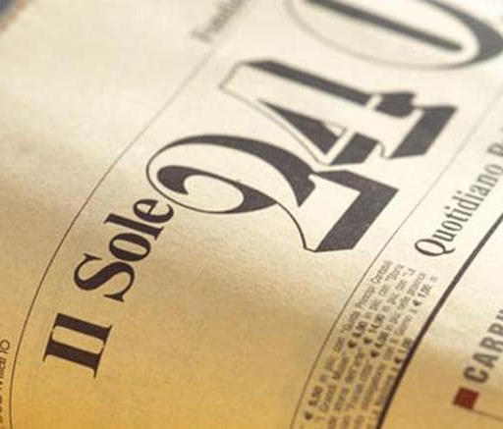
Un viaggio nell’ Italia produttiva, tra cittá e regioni, aziende pubbliche e private, settori, trend, andamenti. Ideale per chi desidera acquisire un linguaggio macroeconomico non specialistico, e approfondire la conoscenza dell’ Italia anche attraverso i suoi grandi marchi, la traduzione agricola, i progetti e i quadri di riferimento futuri.
L’ITALIA CHE LAVORA
ITALIANO L2/LS (DAL LIVELLO B2). INTERATTIVE,ASCOLTO E LETTURA DI MATERIALI AUTENTICI E RIFLESSIONE SULLA LINGUA

Slide 8
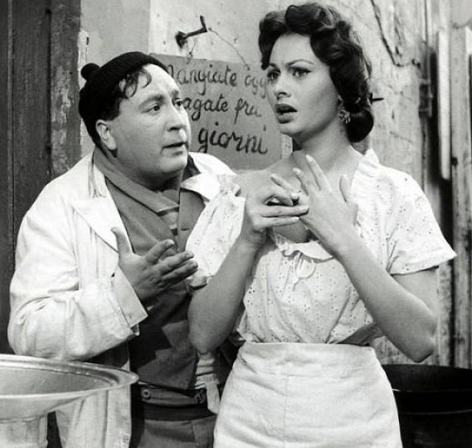

CIAK! SI MANGIA
Un percorso tra i grandi film italiani del Novecento, tra societá, storia e cucina.
Dalle pizze fritte di Sofia Loren (L’Oro di Napoli) ai ravioloni di Mastroianni (La Dolce Vita), senza dimenticare naturalmente Totó, Anna Magnani, Ugo Tognazzi e gli altri “grandi” del cinema italiano.
INQUADRAMENTO STORICO-CINEMATOGRAFICO
VISIONE MATERIALI AUTENTICI
RICETTE DETTAGLIATE
CICLO DI LEZIONI DI ITALIANO L2/LS (A PARTIRE DA B2/C1). INTERATTIVE, CON ASCOLTO DI MATERIALI AUTENTICI E RIFLESSIONE SULLA LINGUA
CICLO DI LEZIONI DI CULTURA ITALIANA O CONFERENZA (IN ITALIANO, SPAGNOLO, INGLESE)

